Slide 1
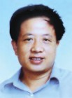
kǒng
孔 繁 森
fán

Slide 2
援藏 地震 贡桑 恳求 勉强 藏胞 热泪
孔繁森 优秀 拉萨市 曲尼 献血 营养费 帮助 汉族
深情 同意 年纪 答应 再三 母亲

Slide 3
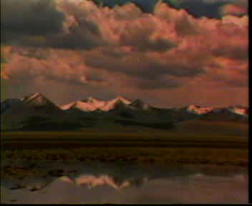
孔繁森是一位优秀的援藏干部。

Slide 4
孔繁森是一位优秀的援藏干部。

Slide 5
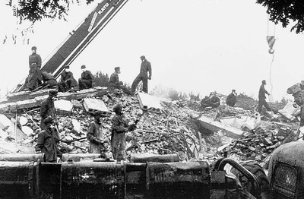
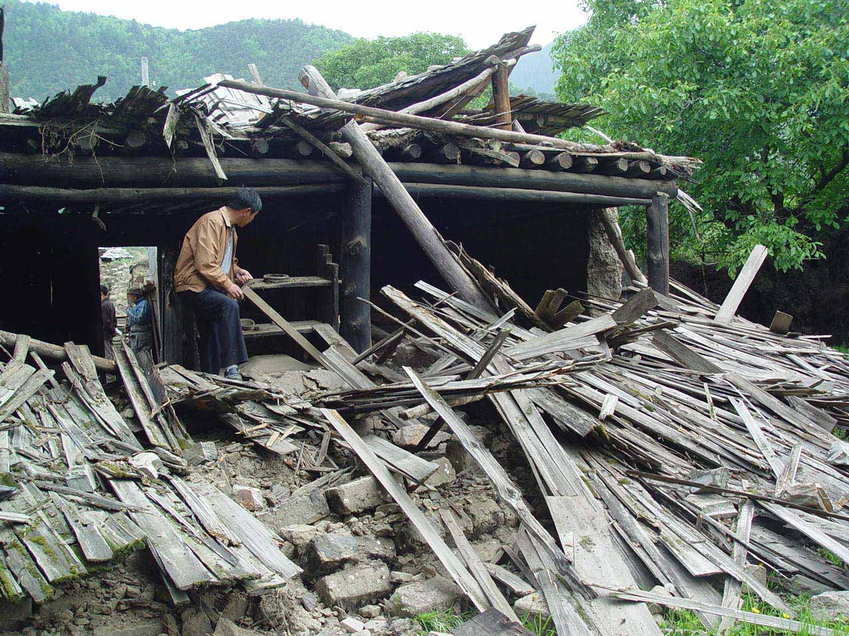
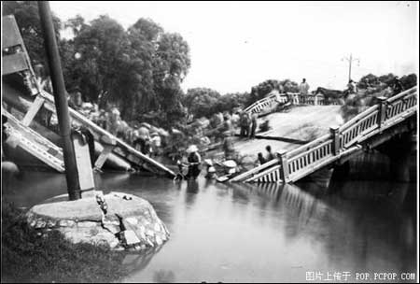
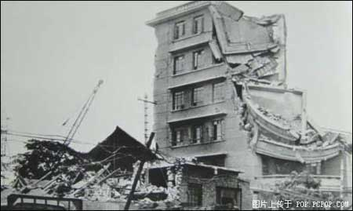
1992年，拉萨市附近发生了地震。

Slide 6
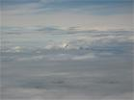
曲尼，曲印和贡桑三个藏族孩子失去了亲人，成了孤儿。
孔繁森就把他们接到自己的身边，像对待亲生儿女一样抚养他们。

Slide 7


孔繁森抚养他们。
孔繁森像对待亲生儿女
一样抚养他们。

Slide 8
你会说吗？
曲尼发高烧了，孔繁森……
曲印衣服破了，孔繁森……
小贡桑摔倒了，孔繁森……

Slide 9

一天夜里，孔繁森悄悄地来到医院，请求献血。医生见他年纪大了，身体又不好，没有同意。经孔繁森再三恳求，医生才勉强答应。

Slide 10
一天夜里，孔繁森悄悄地来到医院，请求献血。医生见他年纪大了，身体又不好，没有同意。经孔繁森再三恳求，医生才勉强答应。

Slide 11
一天夜里，孔繁森悄悄地来到医院，请求献血。医生见他年纪大了，身体又不好，没有同意。经孔繁森再三恳求，医生才勉强答应。

Slide 12
一天夜里，孔繁森悄悄地来到医院，请求献血。医生见他年纪大了，身体又不好，没有同意。经孔繁森再三恳求，医生才勉强答应。

Slide 13

孔繁森用献血所得的营养费，帮助这几个孤儿上学读书。藏胞们知道了这件事，都感动得流下了热泪。他们深情地唱道：

Slide 14

太阳和月亮
有同一个母亲，
她的名字叫光明。
汉族和藏族
有同一个母亲，
她的名字叫中国。

Slide 15
1994年11月29日，是阿里人民永远不能忘却的日子，就在那一天，他们敬爱的孔书记因车祸不幸去世，年仅50岁，噩耗传到阿里地委所在地狮泉河镇，人们纷纷朝着孔繁森殉职的方向哭泣默哀，12月5日，阿里地委隆重举行了孔繁森同志的追悼仪式，这个不足五千人的边疆小镇赶来参加追悼仪式的竟有两千多人！这里面有很多人是受过孔书记资助过的民众。

Slide 16
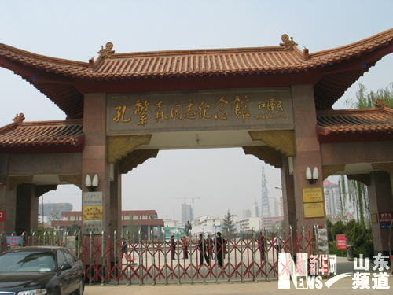
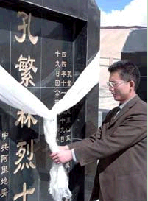
孔繁森纪念馆
Notes:
曾为孔繁森同志安装过电话、现阿里地区电信公司经理张小虎在阿里烈士陵园为孔繁森墓献哈达。

Slide 17
孔繁森，您真是一位__________

Slide 18

公仆赞
你是公仆/身上凝聚着民族魂/你是大树/身后成长着大森林/孔繁森啊孔繁森/你是一团不熄的火啊/光焰照后人照后人。
老百姓在传颂你啊/孔繁森/你有一颗善良的爱民心/微笑融冰雪呀/送炭进柴门/情同亲骨肉/爱比海洋深/都说是后羿射日救苍生/怎比你赶走贫困/造福大众的共产党人

Slide 19
如果你是阿里的普通百姓，听说孔书记不幸去世，你心里会是个什么想法呢？
如果你是曲尼，曲印或者贡桑，面对着孔叔叔殉职的方向，你心里有什么心里话想说吗？
如果你是身患重病，经孔书记的资助，得以重获新生，你心里又会想说些什么呢？

